Slide 1

Unit Testing 1

Slide 2





Java, .Net, JS & Python
Associées aux attitudes craft
La culture du craft pour la livraison continue, du déploiement aux infra tout cela « as code »
Conseil
Mentoring et accompagnement
d’équipes
Repenser l'architecture
des applications pour les
rendre plus modulaire notamment dans un contexte move to cloud
Les services data doivent bénéficier aussi des attitudes craft, adaptés à leurs spécificités propres
Formation
Animations de trainings
(intra et inter) sur :
www.arolla.fr/training/

Slide 3




Qui suis-je ?
Thomas benard
Senior Software Programmer / Lead
11 ans d’expérience
Également Coach Technique, Formatteur, Validateur Technique
Thomas.benard@arolla.fr
@thomasbenarddev
https://github.com/thomasbenard
https://medium.com/thomas-benard

Slide 4
A vous !
Qui êtes-vous ?
Avez-vous des attentes particulières ?
Y a-t-il quelque chose que je devrais savoir ?

Slide 5
C’est quoi un test unitaire ?
D’après vous ?

Slide 6
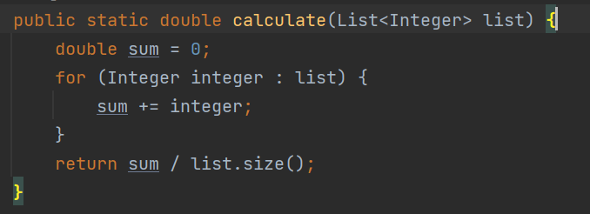
Que pensez-vous de ce code ?

Slide 7
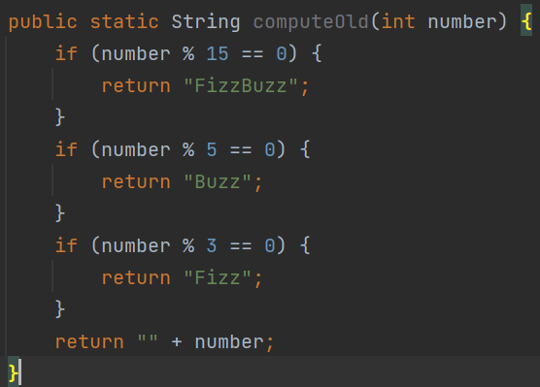
Que pensez-vous de ce code ?

Slide 8
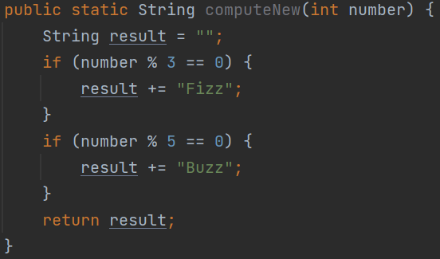
Que pensez-vous de ce code ?

Slide 9
Pourquoi tester ?
Pour détecter les régressions

Slide 10
Pourquoi tester ?
Pour détecter les régressions
Les tests nous permettent de refactorer

Slide 11
Pourquoi tester ?
Pour détecter les régressions
Les tests nous permettent de refactorer
Refactorer nous permet de maintenir la qualité de code

Slide 12
Pourquoi tester ?
Pour détecter les régressions
Les tests nous permettent de refactorer
Refactorer nous permet de maintenir la qualité de code
La qualité de code nous permet de :
Avoir moins de bugs

Slide 13
Pourquoi tester ?
Pour détecter les régressions
Les tests nous permettent de refactorer
Refactorer nous permet de maintenir la qualité de code
La qualité de code nous permet de :
Avoir moins de bugs
Changer le comportement du code plus facilement

Slide 14
C’est quoi un test unitaire ?

Slide 15
Définition
Pas de définition universellement acceptée
Code servant à valider que le code écrit par le développeur se comporte comme il s’y attend, sans « échanges avec l’extérieur »

Slide 16
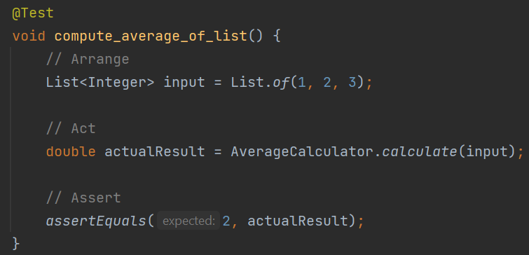
Structure d’un test

Slide 17
Titre
Sous-titre
Blabla 1
Texte de l’intervention
Item 1
Sous item 2
Blabla
Texte de l’intervention

Slide 18
Titre

